Slide 1
Mijn subjectieve kaart in vogelvlucht
Door
Jordi Welten

Slide 2
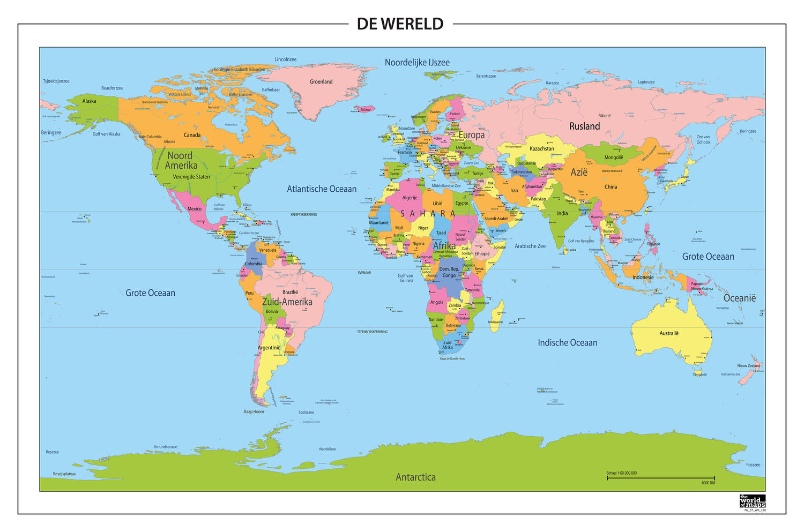

Slide 3
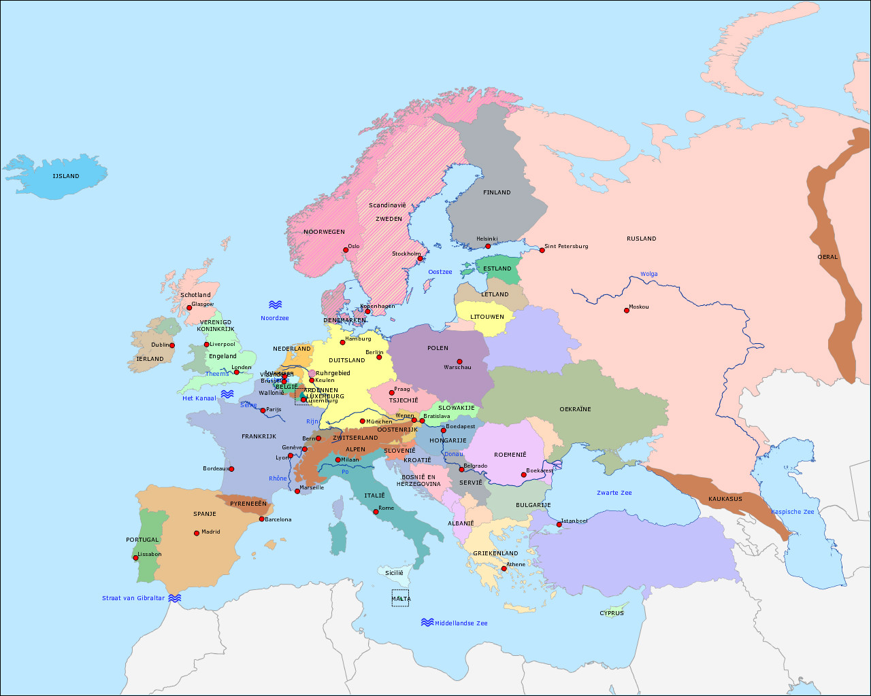

Slide 4
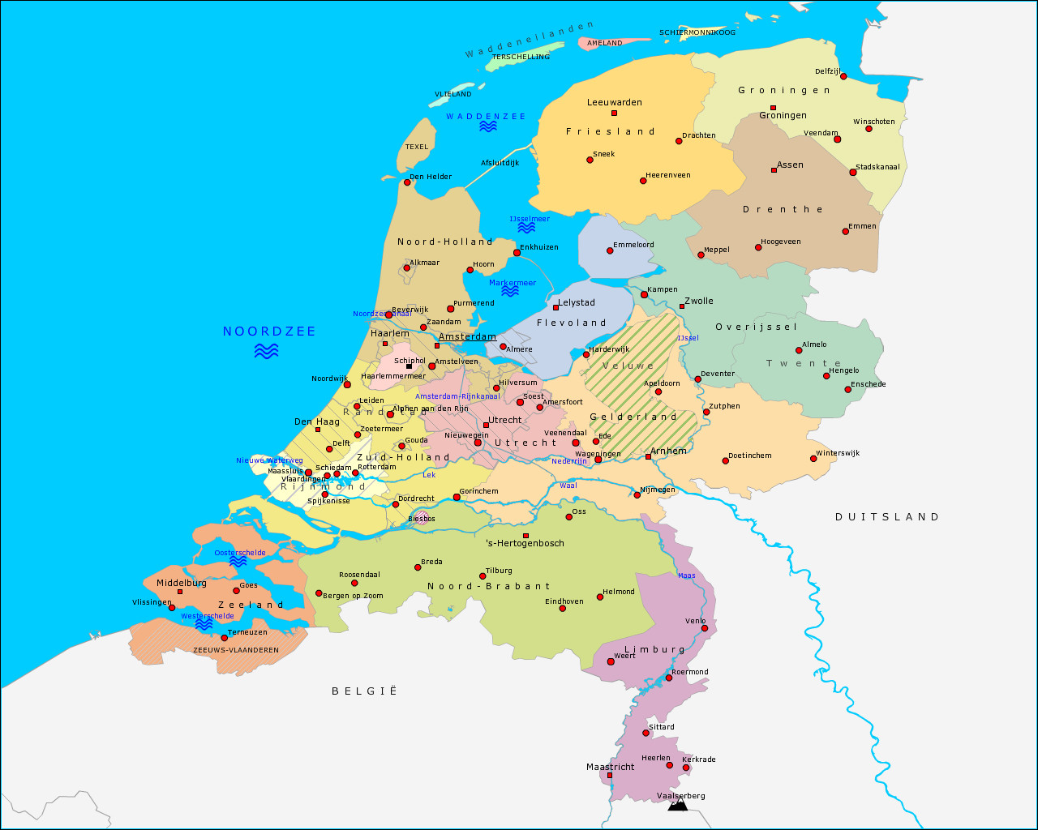

Slide 5
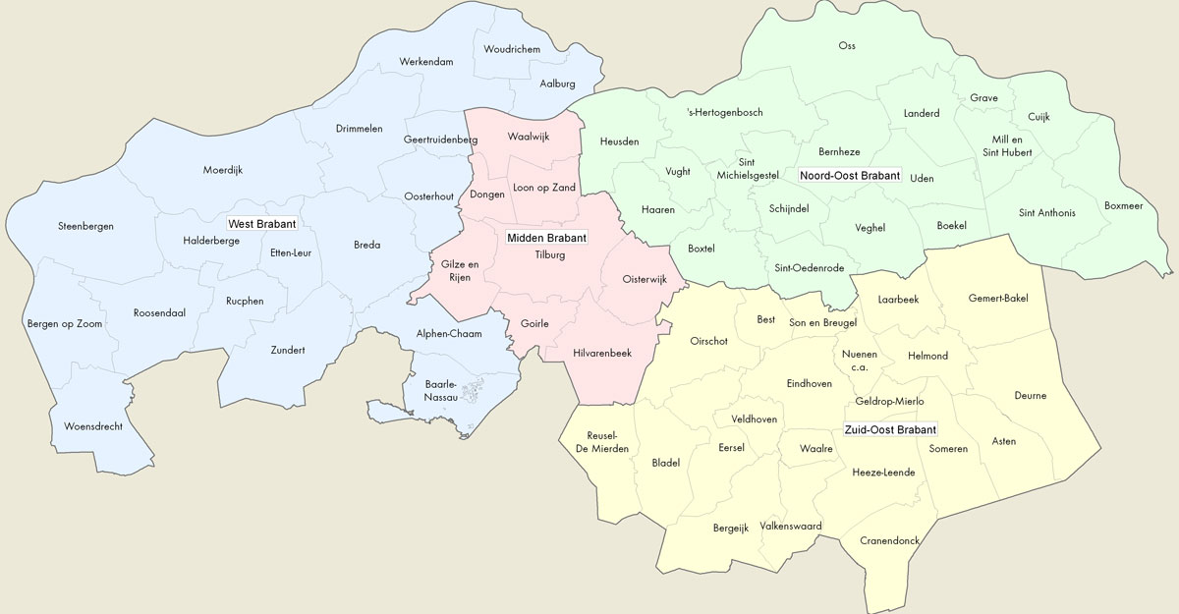
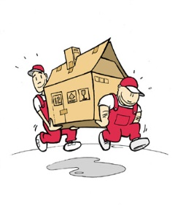
Pabo
Landelijk Senioren
3e Divisie
Basisschool de Fontein
En in de toekomst???
Bedrijfseconomie
Havo/VWO

